Slide 2
Estamos no dia 21 de maio de 2018...

Slide 3
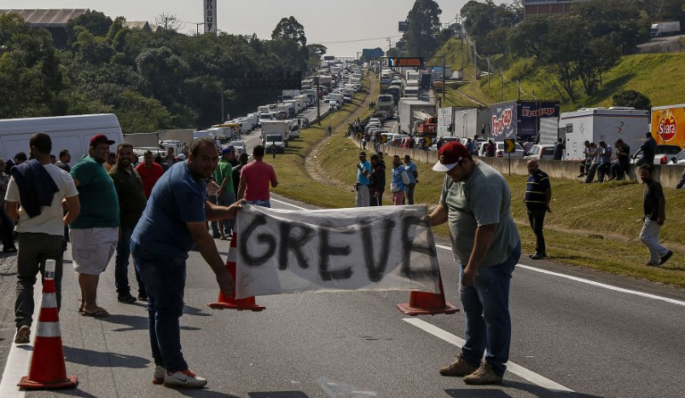
Tem início a Greve dos Caminhoneiros…

Slide 4
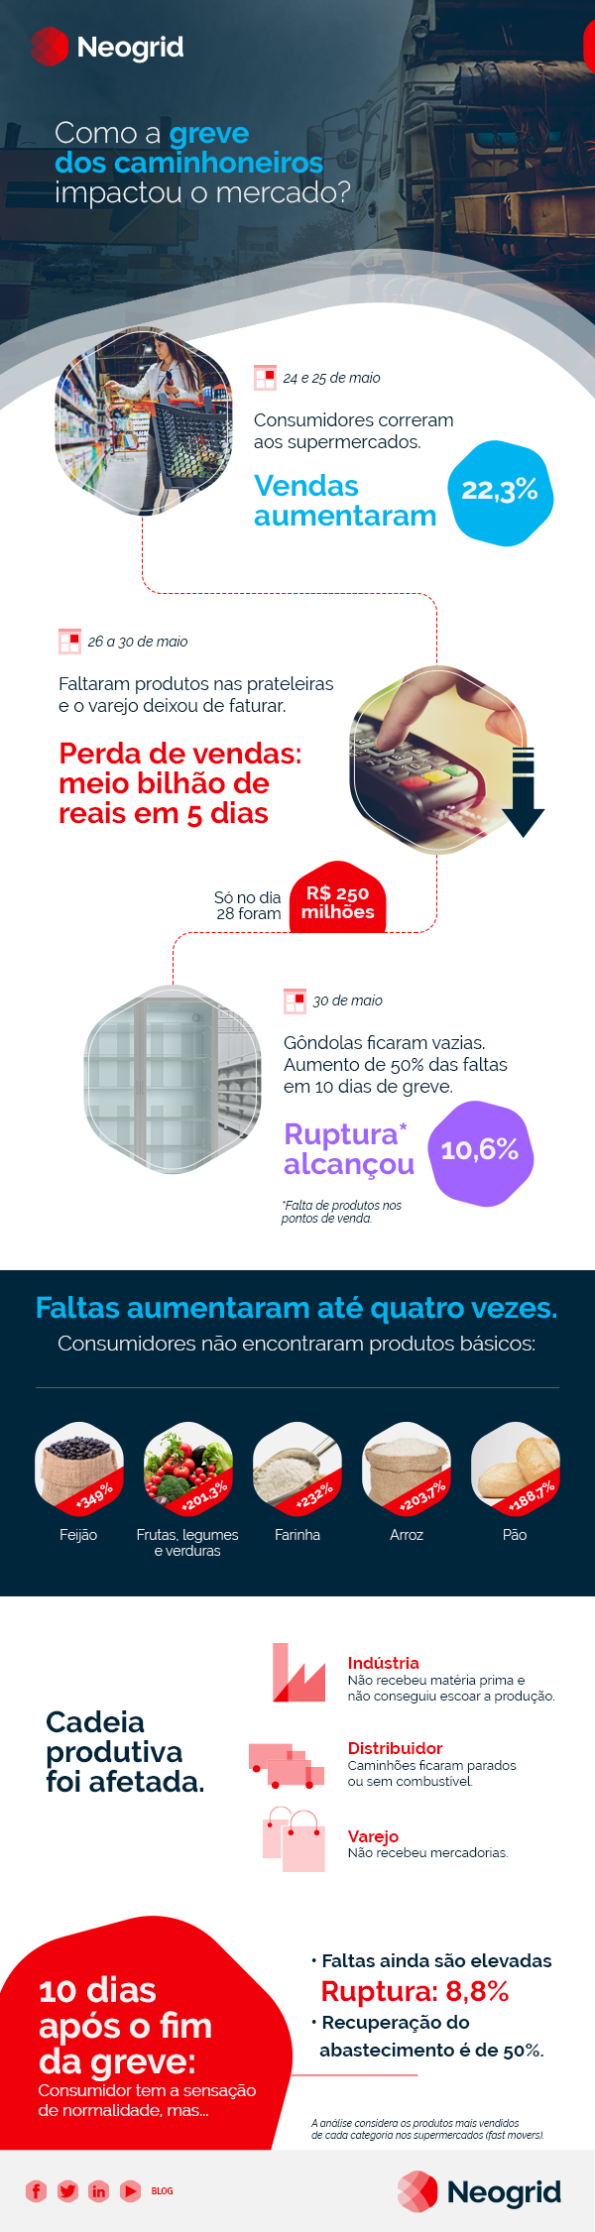

Slide 10
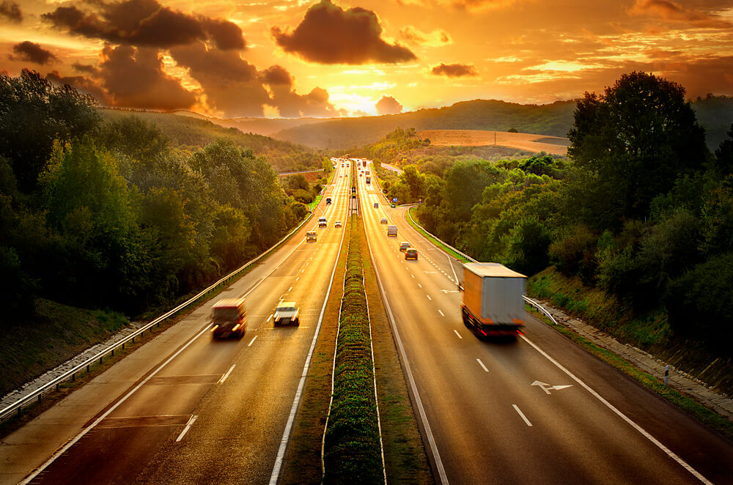
Estamos no dia 30 de maio A greve acabou...

Slide 11
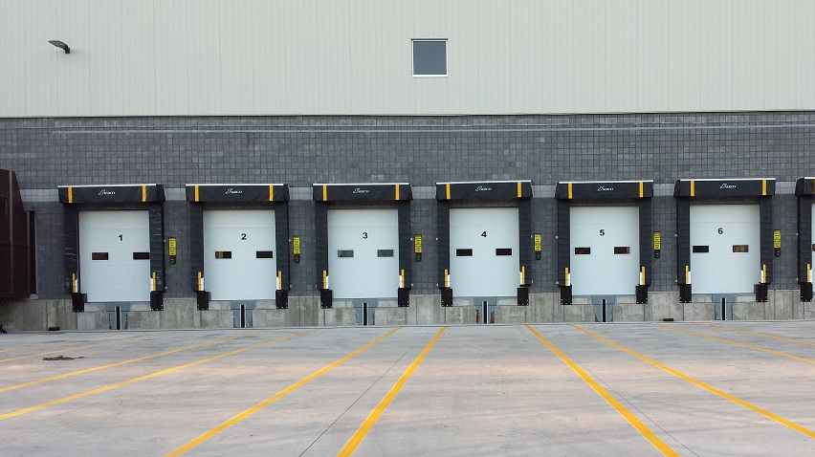
Agora temos 20.000 produtos aguardando embarque
E centenas de caminhões na fila...

Slide 12

Vamos organizar esta bagunça?

Slide 13
Hackathon Distribuição
Programa de Aceleração

Slide 14
Regras para produtos
Os produtos estão disponíveis no diretório \produtos_aguardando
O nome do produto é o nome do arquivo
Os tipos de produtos são: Alimentos, Eletrônicos e Refrigerados
O layout do arquivo é:
Eletrônico //linha 1 – tipo do produto
15.5 //linha 2 – peso em kg
Joinville //linha 3 - destino

Slide 15
Regras para veículos
Os veículos estão aguardando em \veiculo_entrada
O nome do caminhão, é o nome do arquivo
Tipos de veículos são:
Geral – aceita tanto eletrônicos quanto alimentos, mas se começou a ser carregado com um tipo, só pode receber este tipo.
Para Eletrônicos – caminhão com segurança reforçada e com escolta, viável apenas para transportar eletrônicos
Para Alimentos – caminhão bem ventilado, ideal para alimentos
Para Refrigerados – só aceita refrigerados
Passeio – não deve ser carregado

Slide 16
Regras para veículos
O layout do arquivo é:
Geral //linha 1 – tipo do veículo
15.5 //linha 2 – capacidade em kg
Joinville //linha 3 - destino

Slide 17
Regras para carregamento
Ao carregar, o arquivo do veículo tem que ser movido de \veiculo_entrada para \docas?
O arquivo do veículo tem que ser alterado para conter a lista de produtos que ele irá carregar
Layout do veículo carregado
Geral //linha 1 – tipo do veículo
15.5 //linha 2 – capacidade em kg
Joinville //linha 3 – destino <nome do arquivo do produto>|<tipo>|<peso>|<destino> //linhas 5..?

Slide 18
Saída Esperada
Quando estiver carregado, o arquivo do veículo tem que ser movido de \docas para \veiculo_saida.

